Slide 1
计算机系统与网络安全技术 Technology of Computer System and Network Security
牛伟纳
计算机科学与工程学院（网络空间安全学院）
2022年10月9日1时55分

Slide 2

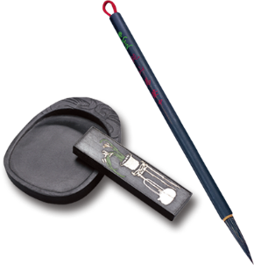
第7章：拒绝服务攻击
拒绝服务攻击
洪泛攻击
分布式拒绝服务攻击
基于应用的带宽攻击
反射攻击与放大攻击
拒绝服务攻击防范
对拒绝服务攻击的响应
目
录

Slide 3
第七章 拒绝服务攻击
7.1拒绝服务攻击
7.2 洪泛攻击
7.3分布式拒绝服务攻击
7.4基于应用的带宽攻击
7.5反射攻击与放大攻击
7.6拒绝服务攻击防范
7.7对拒绝服务攻击的响应

Slide 4
拒绝服务攻击
拒绝服务攻击的定义（NIST）
拒绝服务是一种通过耗尽CPU、内存、带宽以及磁盘空间等系统资源，来阻止或削弱对网络、系统或应用程序的授权使用行为。
拒绝服务攻击是一种针对某些服务可用性的攻击。

Slide 5
拒绝服务攻击
作为DoS攻击对象的资源
网络带宽
与连接服务器和Internet的网络链路的容量相关
系统资源
针对系统资源的DoS攻击一般是通过过度加载或者使系统网络处理程序崩溃来实现攻击
应用资源
针对特定应用服务程序如Web服务器的攻击一般使用一定数量的合法请求，而每个合法请求都会明显地消耗掉服务器上的系统资源，那么就可以达到限制服务器响应其他合法用户请求的目的
对于大部分组织来说，网路带宽指的是连接到其网络服务提供商（ISP）的链路容量

Slide 6
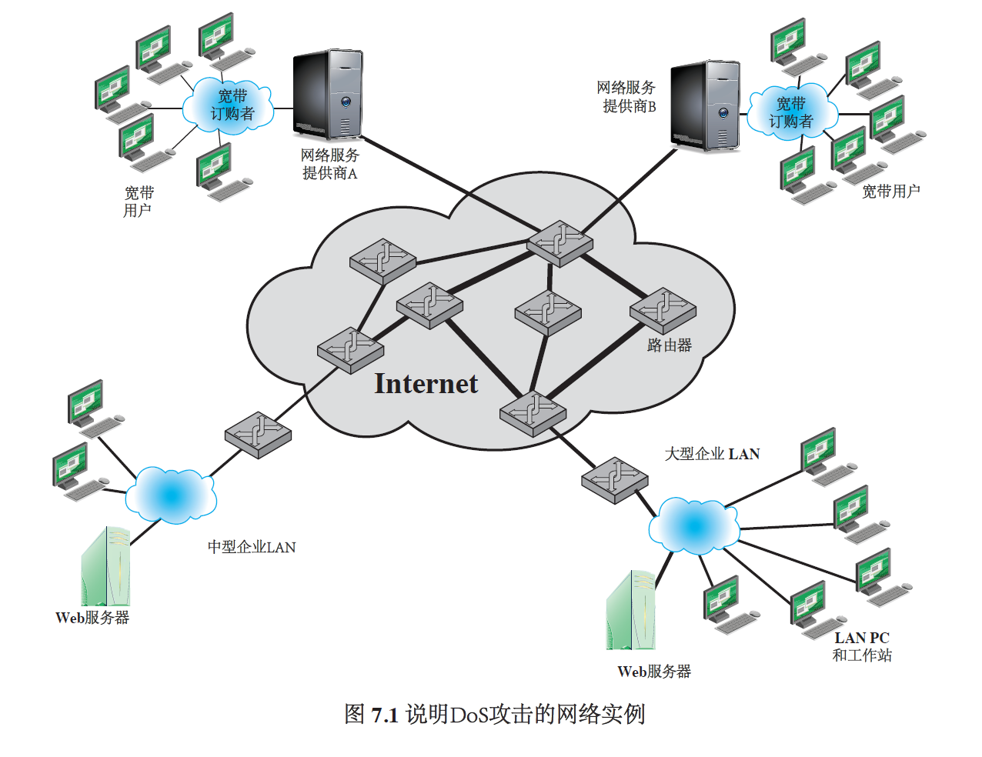
拒绝服务攻击
说明DoS攻击的网络实例

Slide 7
拒绝服务攻击
洪泛攻击
洪泛攻击的目标就是占据所有到目标组织的网络连接的容量
流量可以被路径上的高容量链路所处理，但是随着容量的减少，一些数据包将被丢弃
攻击源很容易被清楚地识别，除非使用一个欺骗的地址
网络性能受到明显地影响

Slide 8
拒绝服务攻击
源地址欺骗
使用伪造的源地址
往往通过许多操作系统上的原始套接字接口来实现
使攻击系统更难识别
攻击者会产生大量以目标系统为目的地址的报文
拥塞将导致路由器连接到最后的低容量链路
需要网络工程师专门从路由器上查询流量信息
发散反馈流量
向未使用的IP地址发布路由，监控攻击流量

Slide 9
拒绝服务攻击
SYN欺骗
常见的经典DoS攻击
通过造成服务器上用于管理TCP连接的连接表溢出，从而攻击网络服务器响应TCP连接请求的能力
以后的合法用户的TCP连接请求将得不到服务器的响应，拒绝其访问服务器
SYN欺骗攻击是针对系统资源的DoS攻击，具体地说就是针对操作系统上网络处理程序的攻击

Slide 10
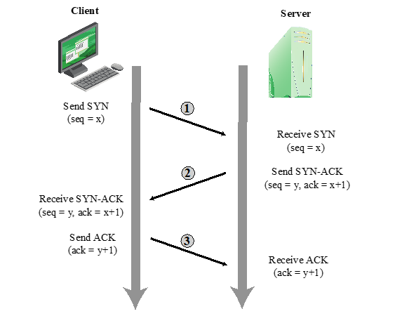
拒绝服务攻击
TCP三次连接握手

Slide 11
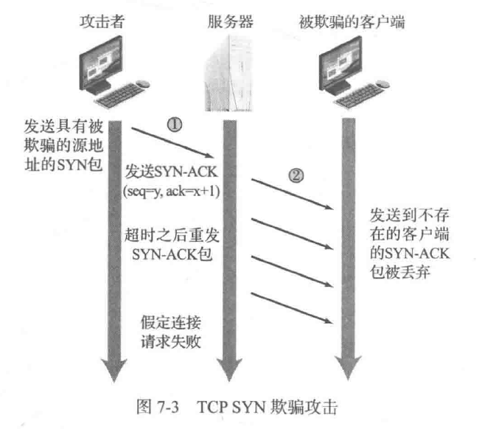
拒绝服务攻击
TCP SYN欺骗攻击

Slide 12
第七章 拒绝服务攻击
7.1拒绝服务攻击
7.2 洪泛攻击
7.3分布式拒绝服务攻击
7.4基于应用的带宽攻击
7.5反射攻击与放大攻击
7.6拒绝服务攻击防范
7.7对拒绝服务攻击的响应

Slide 13
洪泛攻击
基本概念
根据攻击所使用的网络协议不同，洪泛攻击可以划分为不同类型
其目的大都是使到服务器的链路超负荷
几乎任何类型的网络数据包都可以用来进行洪泛攻击

Slide 14
洪泛攻击
攻击类型
ICMP
洪泛
利用ICMP回送请求数据包的ping洪泛攻击
UDP
洪泛
UDP数据包被发送到目标系统提供服务的端口上
TCP SYN
洪泛
向目标系统发送TCP报文
由于ping是一种很有用的网络分析工具，网络管理员一般允许ICMP回送请求数据包进入他们的网络，于是ICMP回送请求数据包很受攻击者的青睐
攻击的目标是报文总数，而不是系统代码

Slide 15
第七章 拒绝服务攻击
7.1拒绝服务攻击
7.2 洪泛攻击
7.3分布式拒绝服务攻击
7.4基于应用的带宽攻击
7.5反射攻击与放大攻击
7.6拒绝服务攻击防范
7.7对拒绝服务攻击的响应

Slide 16
分布式拒绝服务攻击
分布式拒绝服务（DDoS）攻击
引入多机系统进行攻击
攻击者通过操作系统上或者某些常用应用程序的一些熟知的漏洞来获得访问这些系统（僵尸机）的权限，并在上面安装自己的程序
攻击者控制的大量僵尸机组合在一起就形成一个僵尸网络

Slide 17
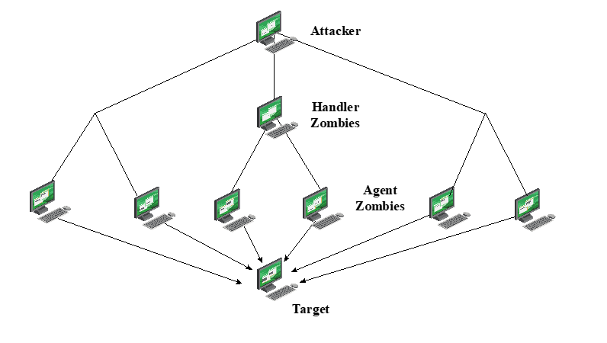
分布式拒绝服务攻击
DDoS攻击体系结构

Slide 18
第七章 拒绝服务攻击
7.1拒绝服务攻击
7.2 洪泛攻击
7.3分布式拒绝服务攻击
7.4基于应用的带宽攻击
7.5反射攻击与放大攻击
7.6拒绝服务攻击防范
7.7对拒绝服务攻击的响应

Slide 19
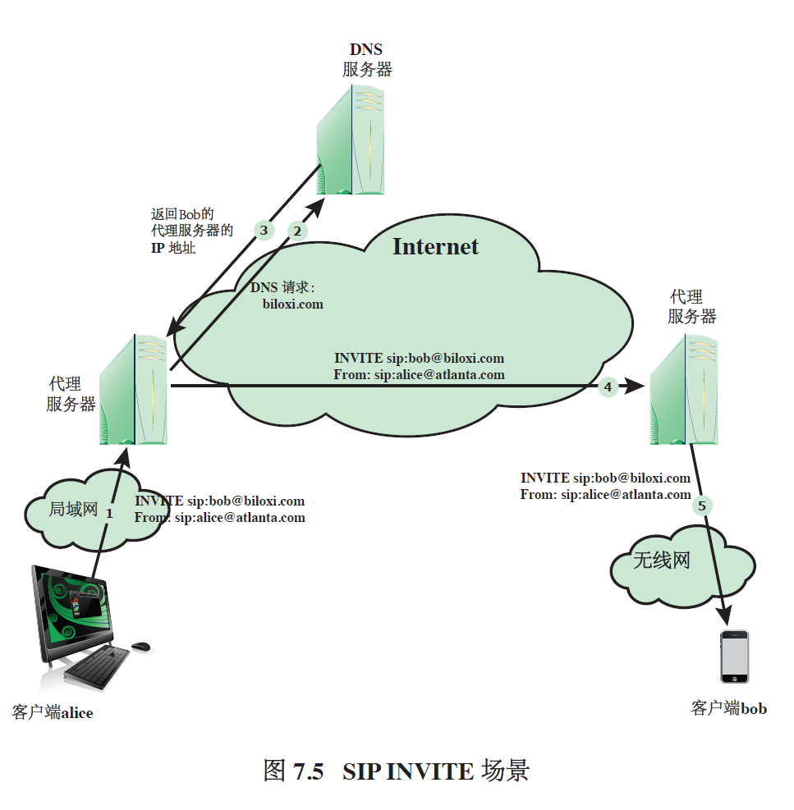
基于应用的带宽攻击
SIP 洪泛

Slide 20
基于应用的带宽攻击
基于HTTP的攻击
HTTP洪泛攻击
Slowloris
利用HTTP请求攻击Web服务器
消耗相当大的资源
爬虫
Bots从给定的HTTP链接出发，通过递归方式遍历给定Web服务器的所有链接
通过向Web服务器不停地发送不完整的HTTP请求，试图独占所有可用的请求处理线程
最终能耗尽所有Web服务器的连接能力
利用合法的HTTP流量
现有依赖特征检测的入侵检测和入侵防御手段无法识别出该攻击

Slide 21
第七章 拒绝服务攻击
7.1拒绝服务攻击
7.2 洪泛攻击
7.3分布式拒绝服务攻击
7.4基于应用的带宽攻击
7.5反射攻击与放大攻击
7.6拒绝服务攻击防范
7.7对拒绝服务攻击的响应

Slide 22
反射攻击与放大攻击
反射攻击
攻击者将其像攻击的目标系统地址作为数据包的源地址，并将这些数据包发送给中间媒介上的已知网络服务
当中间媒介响应时，大量的响应数据包会被发送给源地址所指向的目标系统
它能有效地使攻击从中间媒介反射出去（称为反射器）
目标是生成足够多的包使到目标系统的链路泛滥，而不惊动中间系统
对这些攻击的基本防御是阻断欺骗源报文

Slide 23
反射攻击与放大攻击
DNS反射攻击

Slide 24
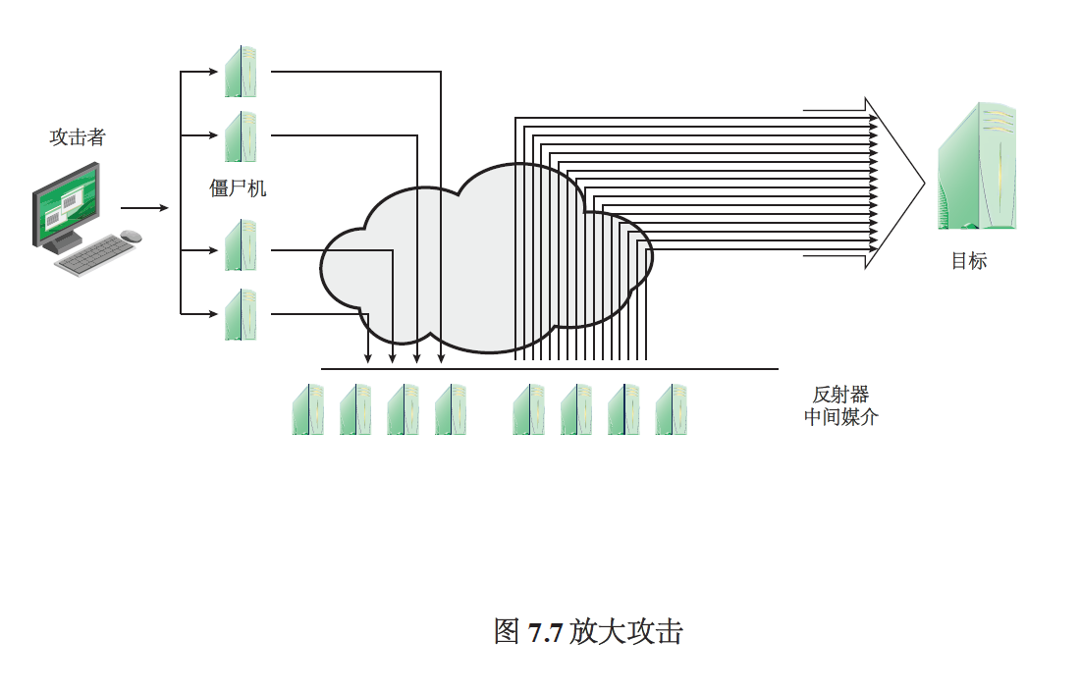
反射攻击与放大攻击
放大攻击

Slide 25
反射攻击与放大攻击
DNS放大攻击
使用指向合法DNS服务器的报文作为中间系统
攻击者创建一系列DNS请求，其中包含目标系统的欺骗源地址
利用DNS行为将一个小请求转换为一个大得多的响应(放大)
目标被回应淹没了
对这种攻击的基本防御是防止使用欺骗的源地址

Slide 26
第七章 拒绝服务攻击
7.1拒绝服务攻击
7.2 洪泛攻击
7.3分布式拒绝服务攻击
7.4基于应用的带宽攻击
7.5反射攻击与放大攻击
7.6拒绝服务攻击防范
7.7对拒绝服务攻击的响应

Slide 27
拒绝服务攻击防范
DoS攻击防范
DoS攻击不能完全预防
DoS攻击的大流量可能是合法的
对特定网站的高度宣传
一个非常受欢迎的网站举行的活动

Slide 28
拒绝服务攻击防范
抵御DoS攻击的四道防线
攻击预防和先发制人机制（攻击前）
攻击检测和过滤（攻击)
攻击源回溯和识别（攻击时和攻击后）
攻击反应（攻击后）

Slide 29
拒绝服务攻击防范
DoS攻击防御
阻止虚假的源地址
在尽可能靠近源的路由器上
过滤器可确保返回所声明的源地址路径是当前包正在使用的路径
过滤器必须在流量离开ISP的网络之前或进入他们的网络的点应用
使用修改过的TCP连接处理代码
对作为服务器初始序列号发送的cookie中的关键信息进行加密编码
合法的客户端返回一个ACK报文，其中包含递增的序列号cookie
当TCP连接表溢出时，从TCP连接表中删除不完整连接的条目

Slide 30
拒绝服务攻击防范
DoS攻击防御
阻止IP定向广播
阻止可疑的服务和组合
使用一种图形难题(验证码)形式来管理应用程序攻击，以区分合法的人工请求
良好的通用系统安全实践
当对性能和可靠性有要求时，可以使用镜像和复制服务器

Slide 31
第七章 拒绝服务攻击
7.1拒绝服务攻击
7.2 洪泛攻击
7.3分布式拒绝服务攻击
7.4基于应用的带宽攻击
7.5反射攻击与放大攻击
7.6拒绝服务攻击防范
7.7对拒绝服务攻击的响应

Slide 32
对拒绝服务攻击的响应
对DoS攻击的响应
良好的偶然事件响应计划
联系ISP技术人员的详细信息
需要向上游施加流量过滤
如何响应攻击的详细信息
应已实现有关如何联系ISP反欺骗、定向广播和速率限制过滤器的技术人员的详细信息
理想情况下，应该使用网络监视器和IDS来检测和通知异常的流量模式

Slide 33
对拒绝服务攻击的响应
对DoS攻击的响应
识别攻击类型
抓包分析
设计过滤器阻断攻击流量
或识别并纠正系统/应用程序错误
ISP是否跟踪数据包流而确定源
可能是困难和耗时的
如果计划采取法律行动，这是必要的

Slide 34
对拒绝服务攻击的响应
对DoS攻击的响应
实施应急计划
切换到备用备份服务器
在具有新地址的新站点上委托新服务器
更新事故响应计划
分析攻击和未来处理的响应良好的偶然事件响应计划

Slide 35
本章小结
7.1 拒绝服务攻击
7.1.1 拒绝服务攻击的本质
7.1.2 经典的拒绝服务攻击
7.1.3 源地址欺骗
7.1.4SYN欺骗
7.2洪泛攻击
7.2.1 ICMP洪泛
7.2.2 UDP洪泛
7.2.3TCP SYN洪泛
7.3 分布式拒绝服务攻击
7.4 基于应用的带宽攻击
7.4.1 SIP洪泛
7.4.2 基于HTTP的攻击
7.5 反射攻击与放大攻击
7.5.1 反射攻击
7.5.2 放大攻击
7.5.3DNS放大攻击
7.6 拒绝服务攻击防范
7.7对拒绝服务攻击的响应
Notes:
Chapter 1 summary.

Slide 36
作业
习题7.7
One customer of Senork Vertriebs GmbH reports that some older Siemens devices repeatedly crash. We looked into it and it seems that there is some malicious network traffic that triggers a DoS condition. Can you please identify the malware used in the DoS attack? We attached the relevant network traffic.
https://ctftime.org/task/13530

